Slide 1
高新技术服务业账务实操
马婷老师

Slide 2
第一节：介绍高新技术服务业
一、高新技术服务业的定义
高新技术服务业被称为知识密集型服务业，主要是指是指知识密集度高，依靠新兴技术与专业知识，具有较明显的客户互动特征的商业性公司或组织，主要包括金融业（银行业、证券业、保险业、其他金融活动）、信息与通讯服务业（电信和其他信息传输服务业、计算机服务业、软件业）、科技服务业（研究与试验发展、专业技术服务业、工程技术与规划管理、科技交流和推广服务业）、商务服务业（法律服务、咨询调查、其他商务服务）。

Slide 3
第一节：介绍高新技术服务业
二、高新技术服务业与传统服务业的区别
1、传统服务业是指为人们日常生活提供各种服务的行业，大都历史悠久，如饮食业、旅店业、商业等。高新技术服务业主要依托于信息技术和现代管理理念发展起来的，是信息技术与服务产业结合的产物。
2、高新技术服务业从传统服务业改造和衍生而来的服务业形态。

Slide 4
第一节：介绍高新技术服务业
三、高新技术服务业的特点
1、知识密集型服务业
2、轻资产
3、做服务
4、懂技术
5、搞研发

Slide 5
第一节：介绍高新技术服务业
四、高新技术服务业可以认定高新技术企业吗？
国家重点支持的高新技术领域
电子信息技术
生物与新医药技术
航空航天技术
新材料技术
高新技术服务业
新能源与节能
资源与环境
先进制造与自动化

Slide 6
第一节：介绍高新技术服务业
五、高技术服务业的分类
高技术服务业
研发与设计服务
检验检测认证与标准服务
信息技术服务
高技术专业化服务
知识产权与成果转化服务
电子商务与现代物流技术
城市管理与社会服务
文化创意产业支撑技术
研发服务
设计服务
检验检测认证技术
标准化服务技术
标准化服务技术
数据服务技术
其他信息服务技术
为可再生能源、能量转换与储能装置及高效节能工艺技术、产品、设备提供检测、维护及系统管理服务的技术
环境监理、监测与检测、风险与损害评价、应急和预警服务技术
污水处理设施运营优化系统技术
卫星遥感服务、导航与位置服务和航空遥感服务的关键支撑技术
新材料检测、表征、评价、在线自动监测等服务的支撑技术
集成电路设计、测试与芯片制造服务的支撑技术
为企业提供的生物医药研发、食品质量安全标准品制备及检测、疾病预警预测和健康管理等服务的关键技术
智能制造和云制造服务的关键技术
电子商务技术
物流与供应链技术
智慧城市服务支撑技术
互联网教育
健康管理
现代体育服务支撑技术
创作、设计与制作技术
传播与展示技术
文化遗产发现与再利用技术
运营与管理技术

Slide 7
第一节：介绍高新技术服务业
六、高新技术服务业财务核算的特点
1、研发费用
2、项目核算
3、收入成本确定
4、主营业务税率
5、政府补助核算

Slide 8
第一节：介绍高新技术服务业
七、高新技术服务业设置会计科目
1、设置研发费用核算科目
2、设置收入科目
3、成本核算科目

Slide 9
第二节：企业信息与重点业务介绍
一、企业信息介绍
一、企业工商注册信息
企业名称 | 西安新锐网络通信股份有限公司
企业类型 | 股份有限公司
注册地址 | 陕西西安高新二路4号美欧大夏6层603室
法定代表人 | 秦军
认缴注册资本总额（万元） | 930万
成立日期 | 2017年8月21日
营业期限 | 自2017年8月21日起至2023年8月20日止
开户银行 | 建设银行科技路支行
账号 | 62359000158730008
许可经营范围
一般经营项目 | 计算机网络工程、通信工程设计、施工、计算机及配件、办公自动化设备，仪器仪表的销售、计算机硬件的销售及技术咨询，计算机软件开发及技术服务

Slide 10
第二节：企业信息与重点业务介绍
一、企业信息介绍
股东名称 | 出资额（万元） | 出资比例（100%） | 股东属性
秦军 | 800 | 86.02% | 自然人
董明 | 100 | 10.75% | 自然人
张兰涛 | 30 | 3.23% | 自然人

Slide 11
第二节：企业信息与重点业务介绍
一、企业信息介绍
企业取得证书情况
序号 | 证书名称 | 证书类别 | 发证时间 | 有效期
1 | 无线网络数据业务分析系统V1.0 | 软件著作权 | 2015年5月15日 | 50年
2 | 无线网络专项优化分析系统V1.0 | 软件著作权 | 2016年3月20日 | 2016年8月9日
3 | 无线网络优化系统 | 软件著作权 | 2016年8月9日 | 2016年8月9日
4 | 网络接入平台管理系统 | 软件著作权 | 2016年9月19日 | 2016年8月9日
5 | 无线WIFI安全登录系统V1.0 | 软件著作权 | 2016年9月19日 | 2016年8月9日
6 | POE注入数据登录系统 | 软件著作权 | 2016年9月19日 | 2016年8月9日
7 | 国家级高新技术企业证书 | 资质类证书 | 2017年9月5日 | 三年
8 | 科技型中小企业 |  | 2018年3月3日 | 一年

Slide 12
第二节：企业信息与重点业务介绍
一、企业信息介绍
序号 | 项目号 | 项目名称 | 项目实施时间 | 研发阶段 | 会计科目 | 合作方
RD1 | YE201901 | 无线WIFI安全登录系统 | 2019.01.1-2019.12.31 | 研究阶段 | 研发支出-费用化 | 自行研发
产品大类 | 产品种类
销售 | 代理销售WIFI设备
服务 | 提供设计服务、开发服务
项目部 | 项目所在地 | 项目内容
项目一部 | 陕西省内项目 | 宝鸡移动通信业务、汉中移动通信勘察业务
项目二部 | 广州电信项目 | 广州西区电信业务、东莞电信设计业务
项目三部 | 浙江移动通信项目 | 杭州移动项目、金华电信勘察项目
项目四部 | 甘肃移动通信项目 | 甘肃兰州移动通信服务业务

Slide 13
第二节：企业信息与重点业务介绍
一、企业信息介绍
税务信息
纳税识别号 | 91610104211051588D
增值税纳税人属性 | 一般纳税人
税种 | 税率 | 备注
增值税 | 6%、16% | 有免税项目
企业所得税 | 15% | 2017年9月15日取得高新技术企业证书，目前处于高新技术企业税收优惠期间，按照15%优惠税率缴纳企业所得税。
城市维护建设税 | 7%
教育费附加 | 3%
地方教育费附加 | 2%
个人所得税 | 代扣代缴
水利基金 |  | 收入*0.06%

Slide 14
第二节：企业信息与重点业务介绍
一、企业信息介绍
特殊事项介绍
序号 | 事项介绍 | 登录时间 | 备注
1 | 登录全国中小企业股份转让系统 | 2019年10月15日 | 新三板企业
2 | 科技型中小企业 | 2018年3月3日 | 研发费用加计扣除比例为75%

Slide 15
第二节：企业信息与重点业务介绍
二、国内证券市场介绍
证券交易市场
主板
中小板
创业板
新三板
主要针对大型蓝筹企业挂牌上市，分为上海证券交易所主板（股票代码以60开头）
和深圳证券交易所主板（股票代码以000开头）
主要针对中型稳定发展，但是未达到主板挂牌要求的企业，属于深圳交易所的一个 板块（股票代码以002开头）
1、苏宁电器（002024）
2、七匹狼（002029）
3、苏泊尔（002032）
4、比亚迪（002594）
创业板，称二板市场（Second-board Market）即第二股票交易市场，是与主板市场（Main-Board Market）不同的一类证券市场，专为暂时无法在主板上市的创业型企业、中小企业和高科技产业企业等需要进行融资和发展的企业提供融资途径和成长空间的证券交易市场，是对主板市场的重要补充，在资本市场有着重要的位置。在中国的创业板的市场代码是300开头的。
沪深交易所之后的第三家全国性证券交易场所，全称为全国中小企业股份转让系统，交易所位于北京（股票代码以8开头）
1、百事通（834055）
2、成大生物（831550）
3、西部超导（831628）
4、联讯证券（830899）
1、中国石油（601857）
2、中国银行（601988）
3、万科A（000002）
4、贵州茅台（6000519）
1、华谊兄弟（300027）
2、汤臣倍健（300146）
3、华大基因（300676）
4、暴风集团（300434）

Slide 16
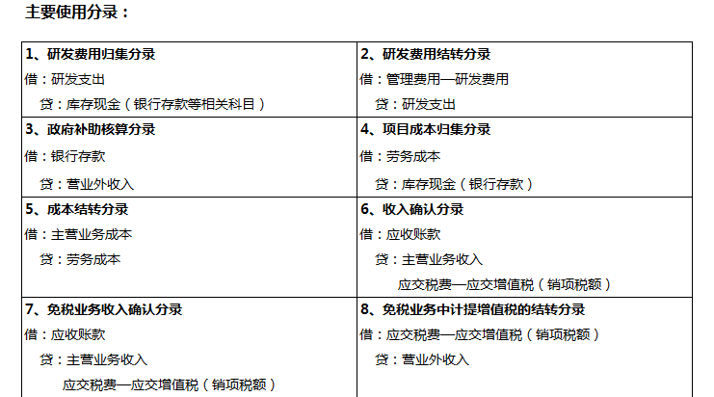
第二节：企业信息与重点业务介绍
三、重点业务介绍

Slide 17
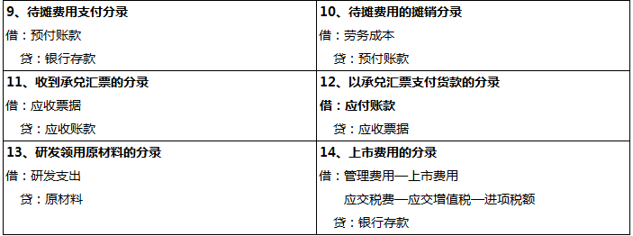
第二节：企业信息与重点业务介绍
三、重点业务介绍

Slide 18
646749583

